Slide 1
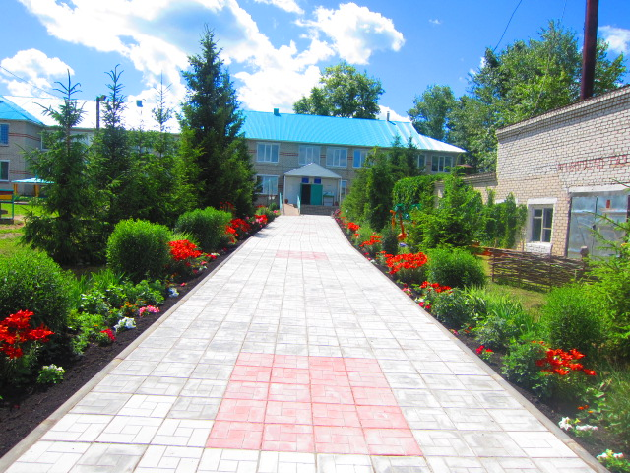
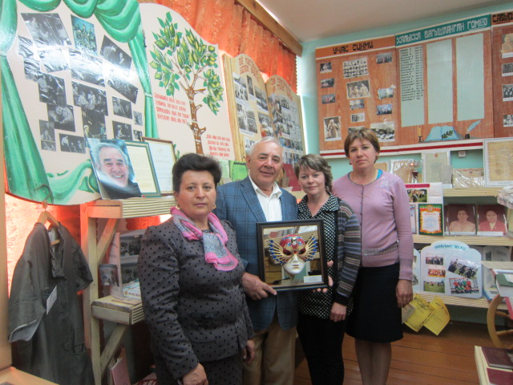
Мин Низамова Эльвира Әмирҗан кызы –
Г. Камал исемендәге Татар дәүләт академия театры артисты Ринат Таҗины, язучы Кыям Миңлебаевны, шагыйрә Раушания Арсланованы, 6 профессор, бик күп фән кандидатларын биргән – тарихи Кече Чынлы авылыннан булуым белән горурланам.

Slide 2
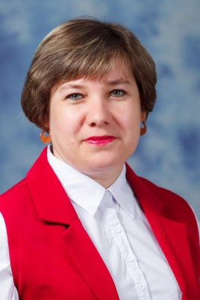
Низамова Эльвира Амирзяновна- учитель родного (татарского) языка и литературы, стаж-23, образование: Высшее, КГПУ, учитель татарского языка и литературы и истории Татарстана
Курсы повышения квалификации для учителей татарского языка «Современные образовательные технологии в соответствии с обновленным ФГОС-21 в деятельности учителя родного (татарского) языка и родной (татарской) литературы», 72 часа, Учреждении высшего образования «Университет управления «ТИСБИ», 2021г. Удостоверение 162414279203, дата выдачи 14.09.2021 г.

Slide 3
Методическая тема:
“Укыту процессында, заман таләп иткән технологияләрне кулланып, укучыларның сәнгатьле сөйләм телен һәм иҗади фикер йөртү күнекмәләрен үстерү”

Slide 4
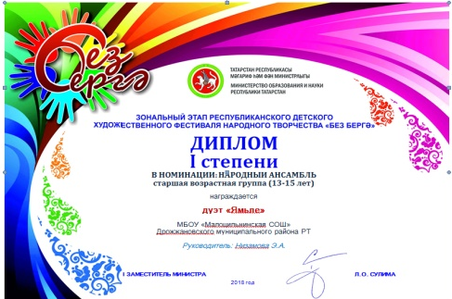
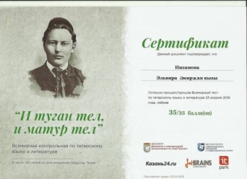
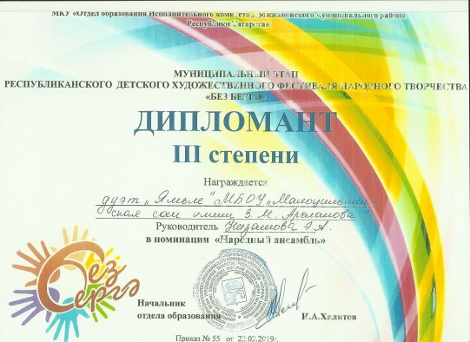
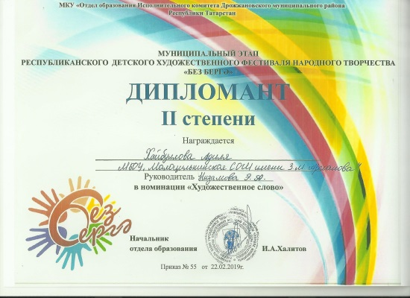

Slide 5
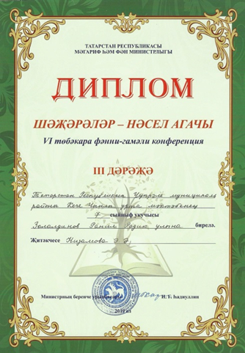
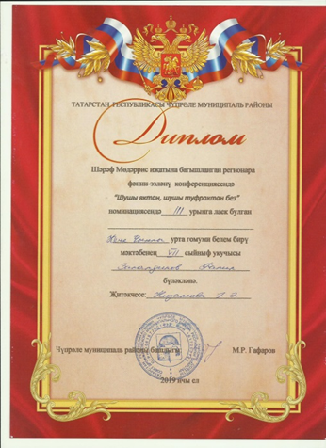

Slide 6
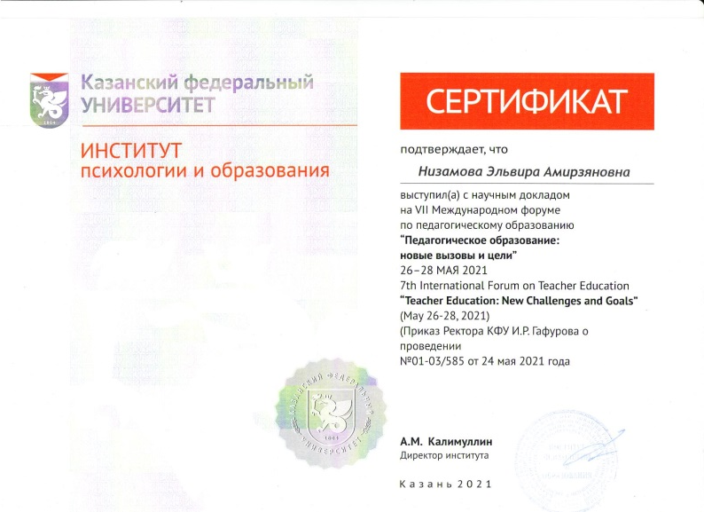
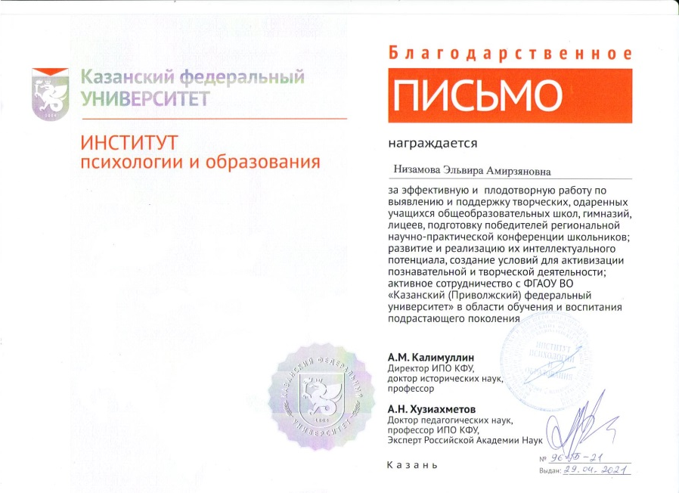
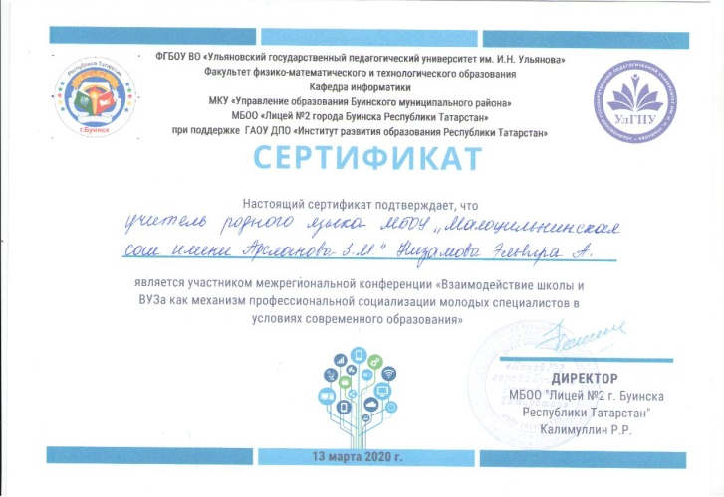
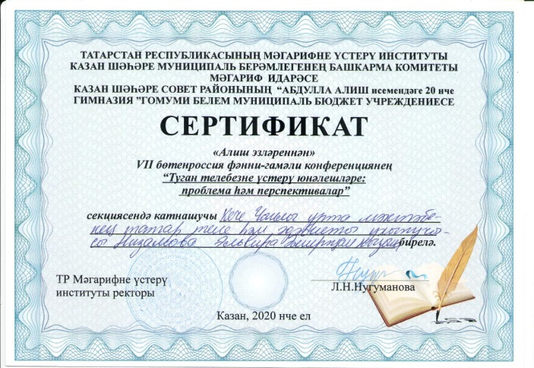

Slide 7
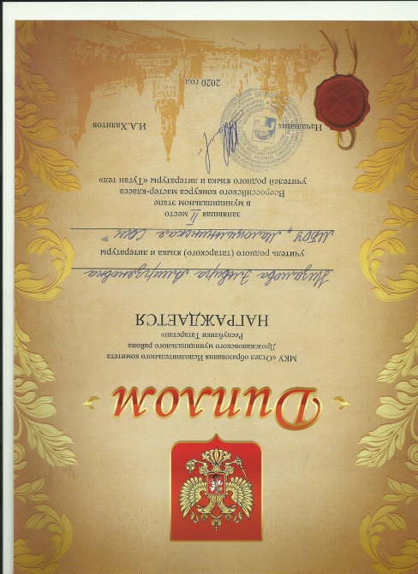
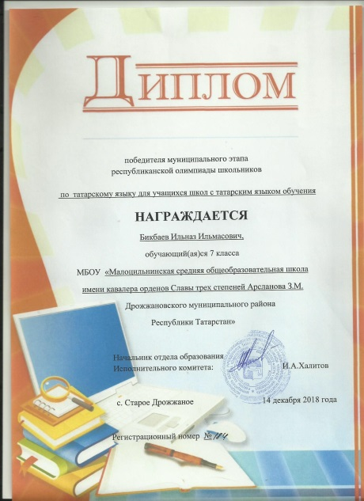

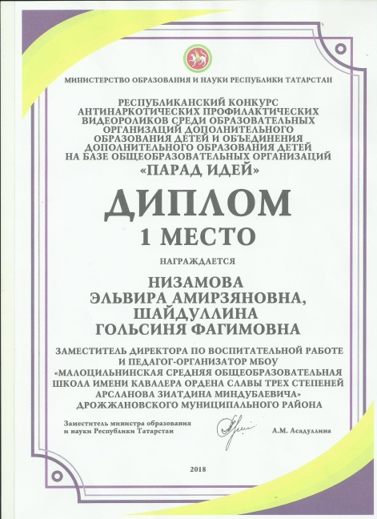
достижения учителя

Slide 8
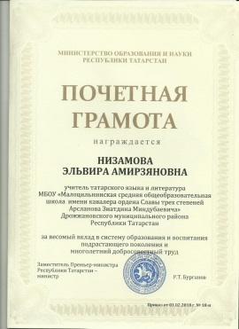
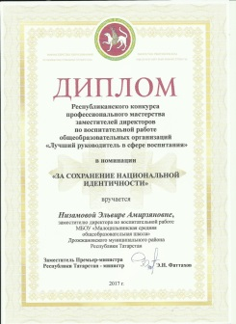

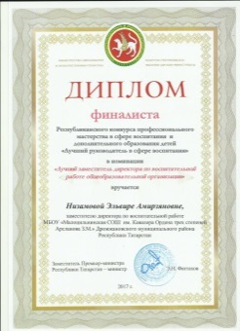
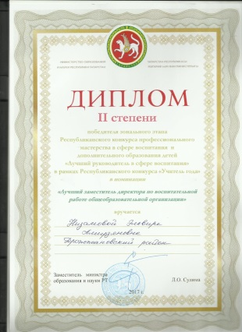

Slide 9
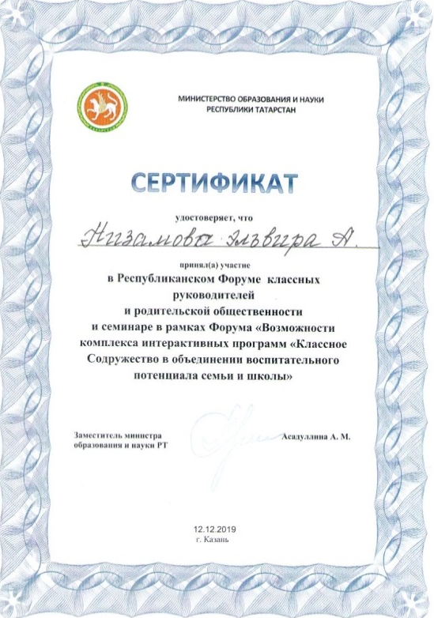
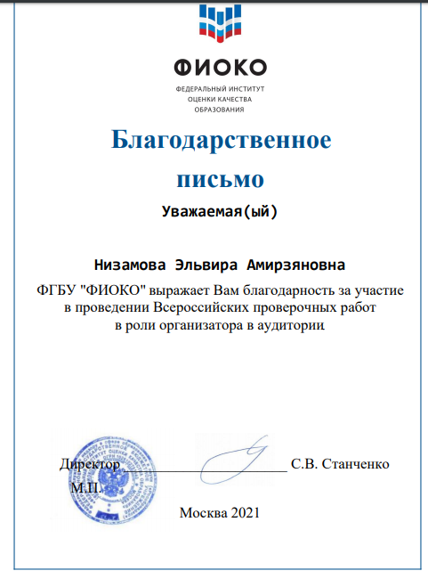
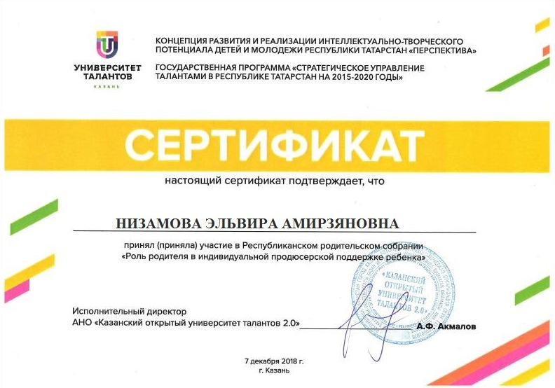

Slide 10

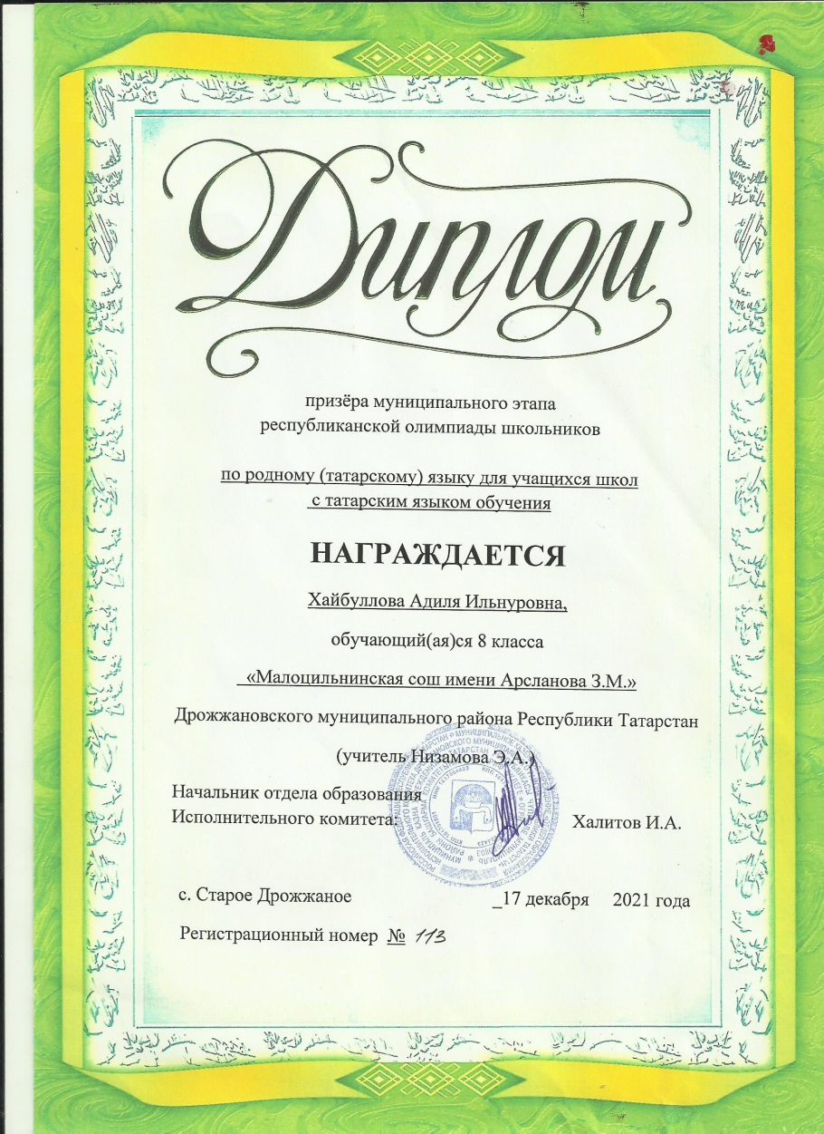

Slide 11
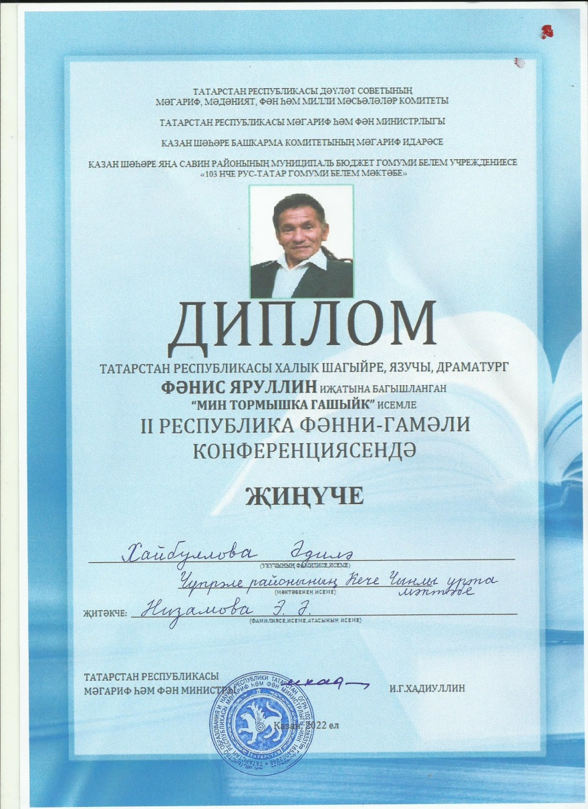
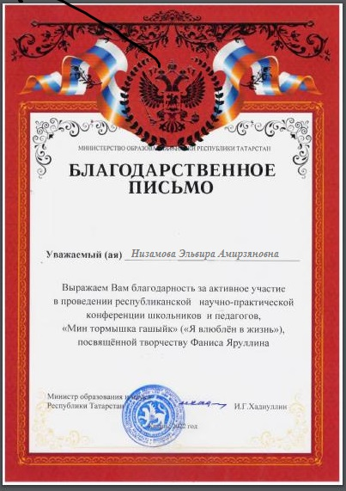

Slide 12
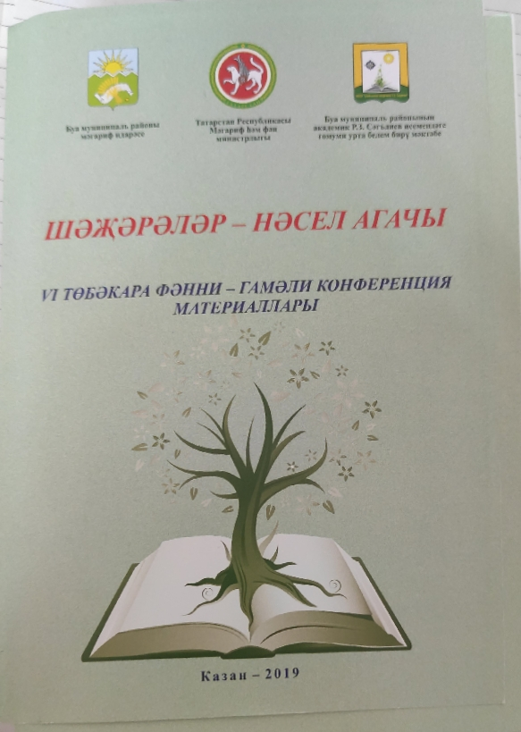
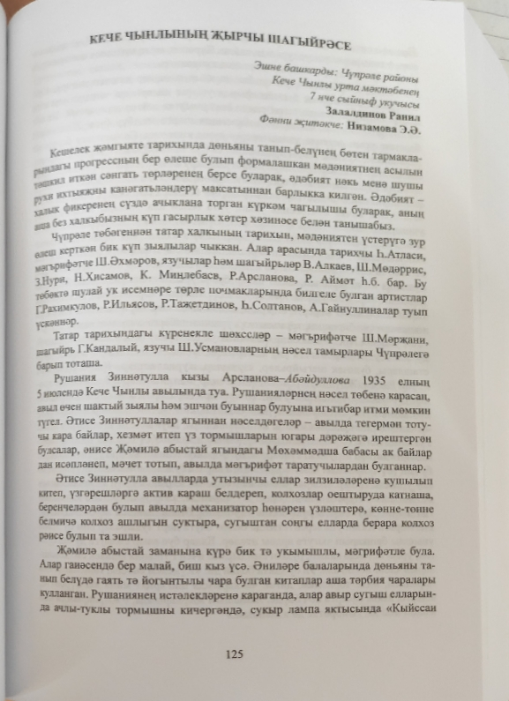

Slide 13
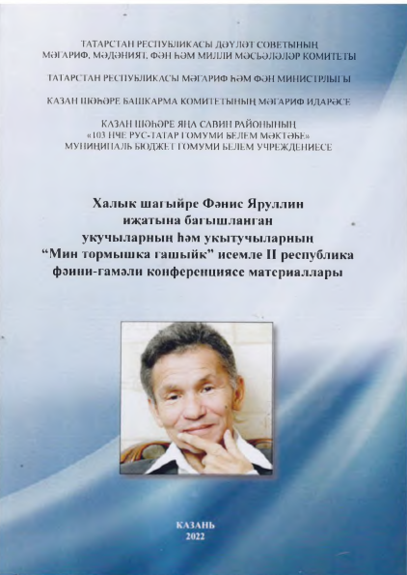
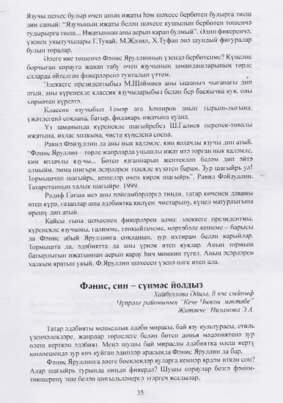

Slide 14
Участие учащихся в конкурсах:
- в 2018году Межрегиональной научно-исследовательской конференции, посвященная 80 летию со дня рождения Р.Тазетдинова, Халитов Р. награжден Дипломом 1 степени.
- в 2018году вV межрегиональной научно-практической конференции «Алиш эзләреннән», Халитов Р. награжден Дипломом III степени.
- в 2019 году Межрегиональной научно-исследовательской конференции «Шушы яктан, шушы туфрактан без”, Сулейманов Р. награжден Дипломом 1 степени.
- в 2019 году в VII Межрегиональной научно-практической конференции «Шәҗәрәләр – нәсел агачы», Залалдинов Р. награжден Дипломом III степени.
- в 2022 году в II Республиканской научно-практической конференции «Мин тормышка гашыйк», , посвященная творчеству Ф.Яруллина, Хайбуллова А.. награждена Дипломом I степени.

Slide 15
Обобщение передового педагогического опыта
Выступление с научным докладом на международной научно-практической конференции “Интеграция теории и практики в предметной подготовке учителя”, КФУ институт психологии и образования, 2018г.
В 2018 году участвовала в Международном научно-методическом семинаре «Профессионально-этическая подготовка учителей средствами театральной педагогики»;
Сертификат за участие в Республиканском Форуме классных руководителей и родительской общественности и семинаре в рамках Форума «Возможности комплекса интерактивных программ «Классное Содружество в объединении воспитательного потенциала семьи и школы», 2019г;
Диплом II степени во Всероссийском конкурсе «Мастер-класс учителей родного языка и литературы «Туган тел», 2020г.
Выступление с научным докладом на международной научно-практической конференции “Социально-педагогические технологии личностного развития”, КФУ институт психологии и образования, 2020г.

Slide 16
Диплом II степени во Всероссийском конкурсе «Мастер-класс учителей родного языка и литературы «Туган тел», 2020г.
Выступление с научным докладом на международной научно-практической конференции “Социально-педагогические технологии личностного развития”, КФУ институт психологии и образования, 2020г.
Диплом участника за выступление с исследовательским проектом на секции в VII Всероссийской научно-исследовательской конференции школьников «По следам Алиша», 2020;
Сертификат за участие в VII Всероссийской научно-практической конференции «Туган телебезне үстерү юнәлешләре: проблема һәм перспективалар”, 2020г;
Сертификат за участие в Межрегиональной конференции
“Взаимодействие школы и ВУЗа как механизм профессиональной
социализации молодых специалистов в условиях современного
образования” 2020г;

Slide 17
Выступление с научным докладом на VII Международном форуме по педагогическому образованию «Педагогическое образование: новые вызовы и цели», 2021г.
Благодарственное письмо за эффективную и плодотворную работу по выявлению и поддержку творческих, одаренных учащихся образовательных школ, гимназий, лицеев, подготовку победителей региональной научно-практической конференции школьников; развитие и реализацию их интеллектуального потенциала, создание условий для активизации познавательной и творческой деятельности; активное сотрудничество с ФГАОУ ВО «Казанский (Приволжский) федеральный университет» в области обучения и воспитания
подрастающего поколения, 2021г;
Диплом Лауреата в республиканском конкурсе
антинаркотических проектов «ПАРАД ИДЕЙ», 2021г.

Slide 18
Участие учащихся в муниципальных этапах республиканской олимпиады:
2018-2019уч.год.
Родной (тат) язык:
1.Хайбуллова А., 3 место;
2.Бикбаев И., 1 место.
2021-2022уч.год.
Родной (тат) язык:
1.Хайбуллова А., 2 место;

Slide 19
Почетная Грамота Министерства образования и науки Республики Татарстан, 2018,
Почетная грамота Главы Дрожжановского муниципального района РТ, 2016
Участие в конкурсах:
-в 2017 году участвовала в Республиканском конкурсе антинаркотических проектов «Парад идей», награждена Дипломом 1 степени и ценным подарком (ноутбук);
-в 2017 году Дипломом победителя в номинации «За сохранение национальной идентичности» в республиканском конкурсе «Учитель года России»;
в 2017 году победитель в муниципальном этапе всероссийского
конкурса «Учитель года России»;
в 2017 году Диплом II степени в зональном этапе
всероссийского конкурса «Учитель года России»;
в 2017 году награждена Почетной Грамотой за
работу в качестве эксперта в Международном
познавательно-интеллектуальном конкурсе “Тамчы-шоу”;

Slide 20

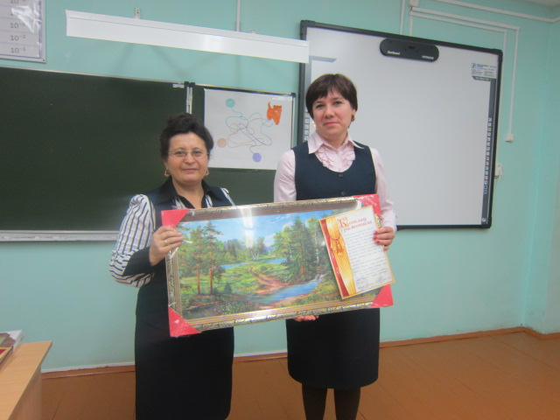
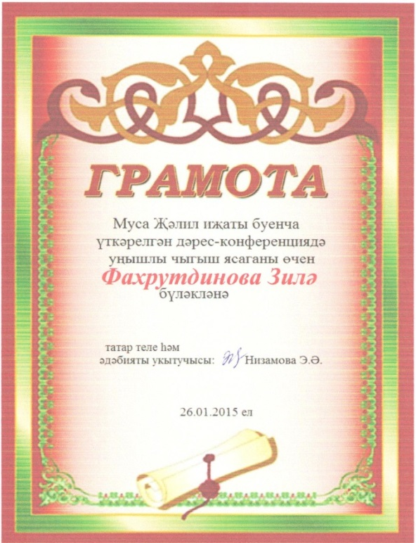

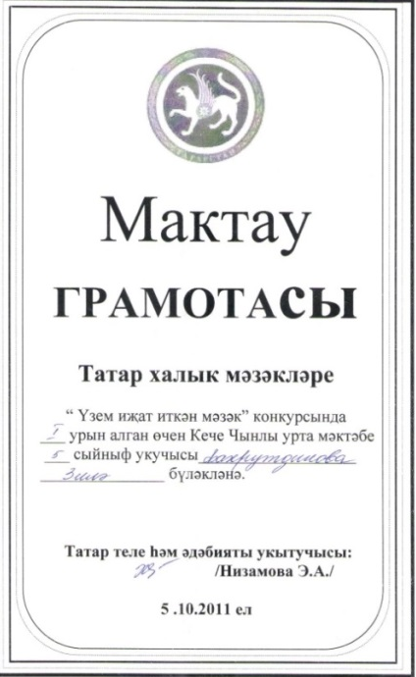
Бәхетле мин, һич арттырып әйтмим.
Алда әле күпме юллар бар.
Эшнең тәмен белеп, кулга кул тотынып,
Хезмәттәшләр белән эшләр өчен
Алда әле күпме еллар бар.
Укытучы булу – зур бәхет ул.
Ул - яраткан минем хезмәтем.
Канатларым минем ныгый бара,
Күргән саен хезмәтемә күрә хөрмәтен.

Slide 21
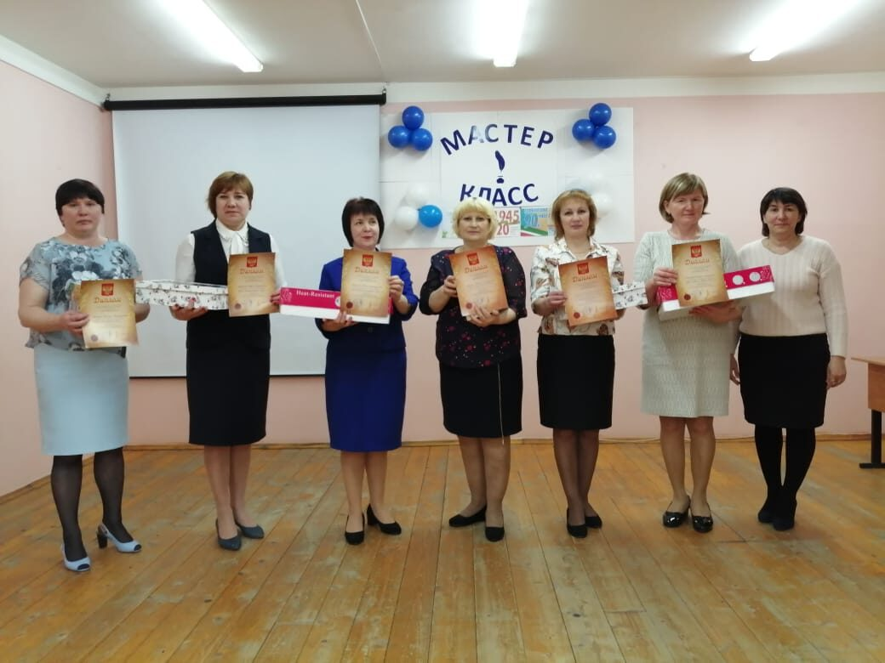
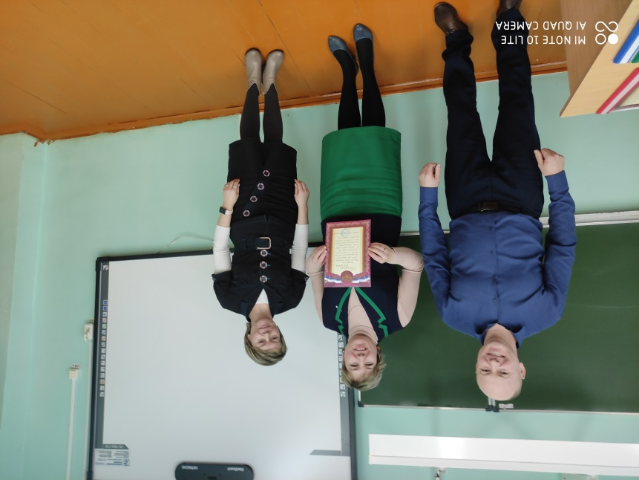
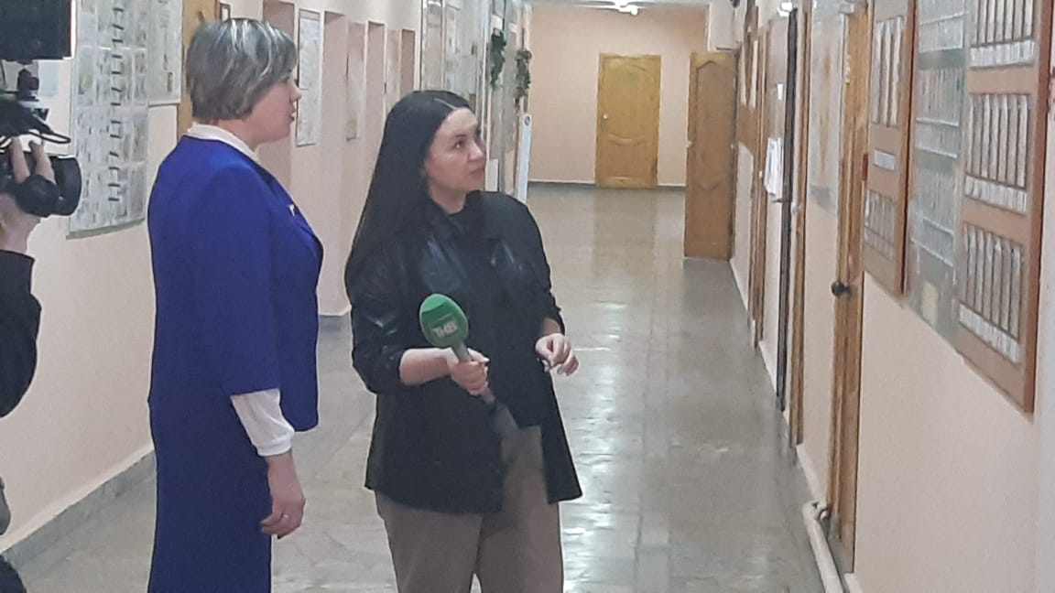

Slide 22

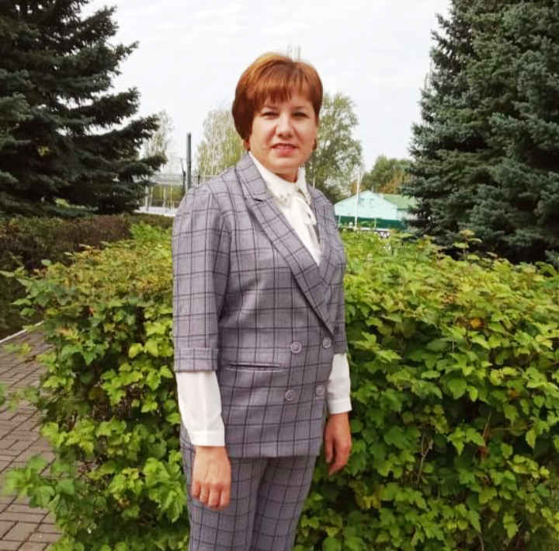
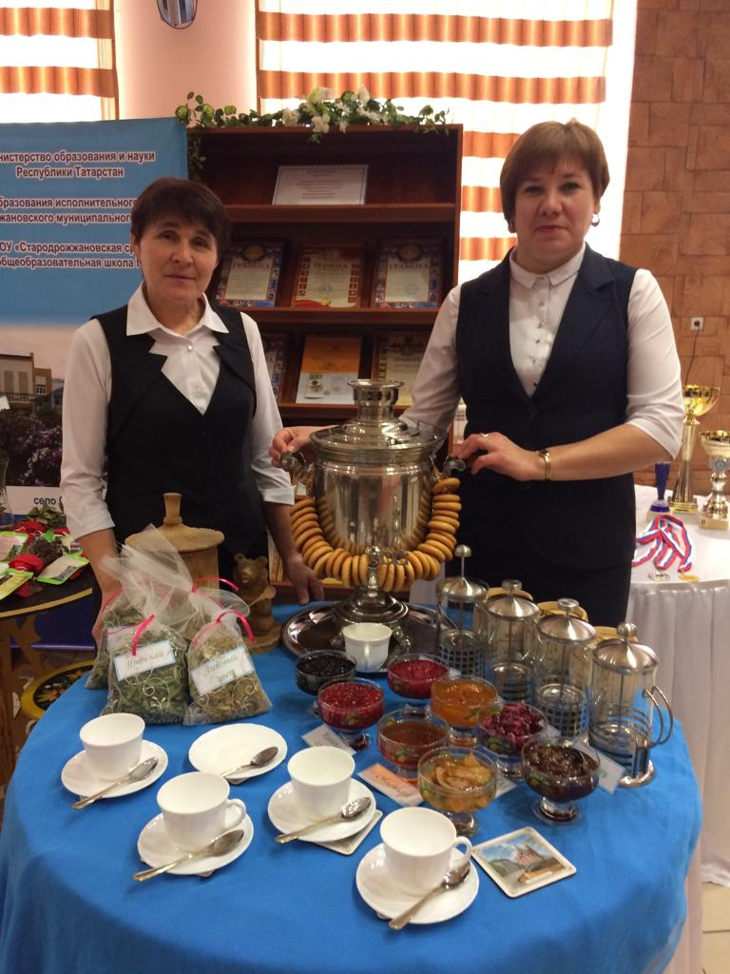
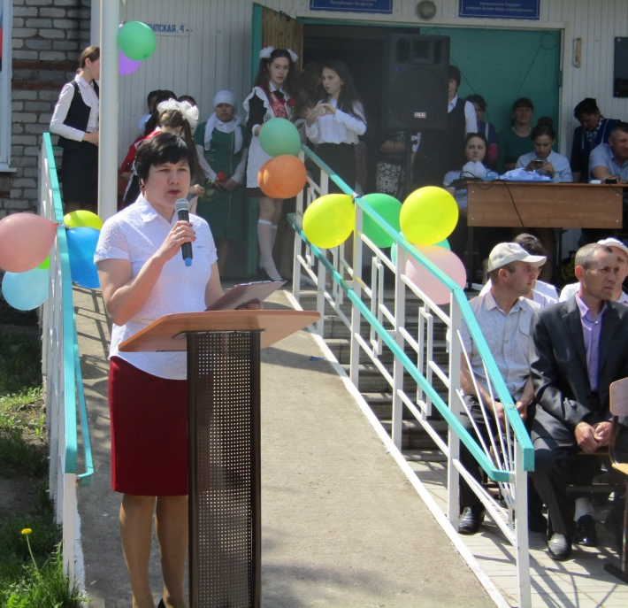
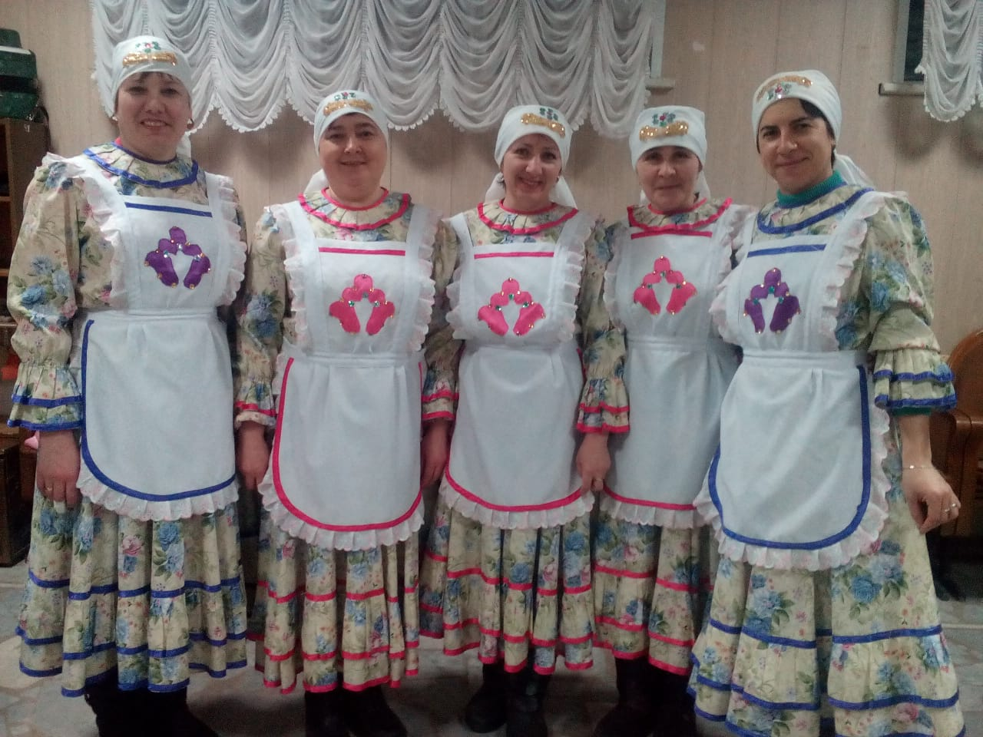
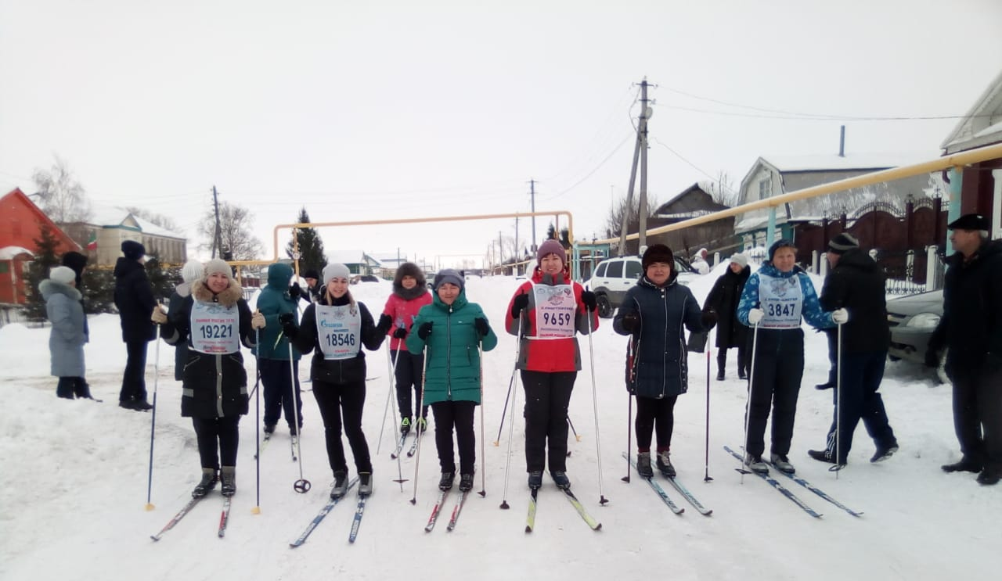
Notes:
Низамова Эльвира Амирзяновна, заместитель директора по воспитательной работе

Slide 23

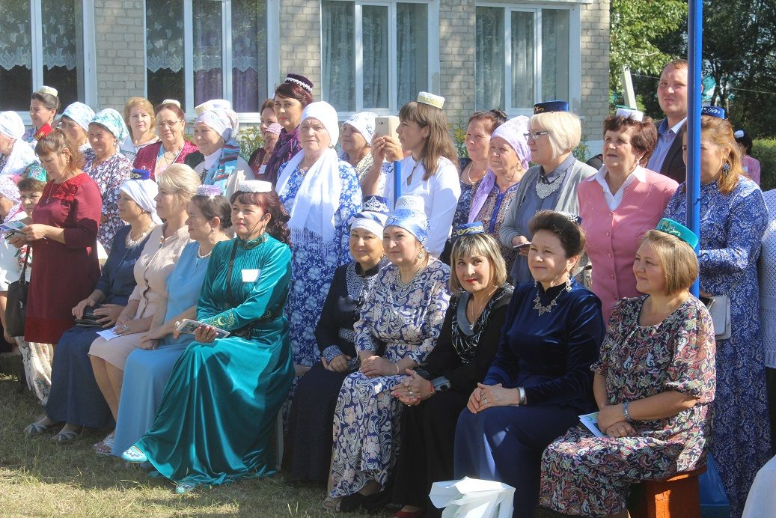
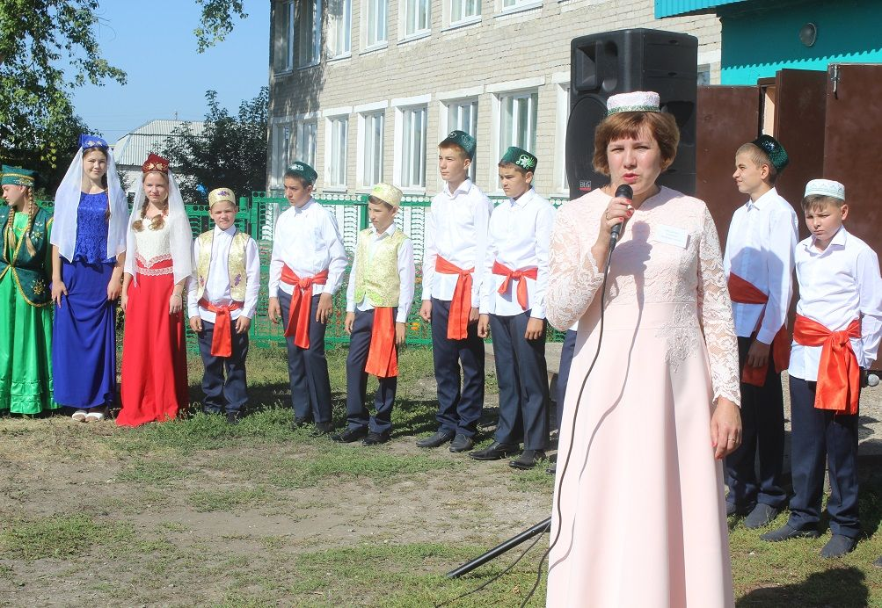
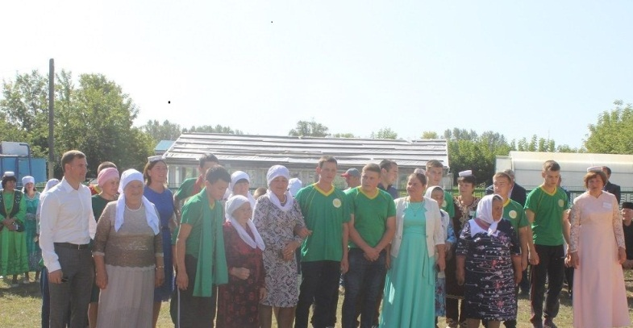
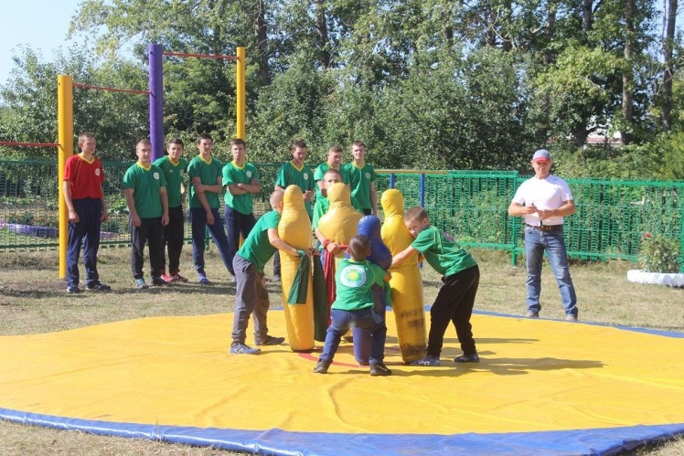

Slide 24
